Slide 1

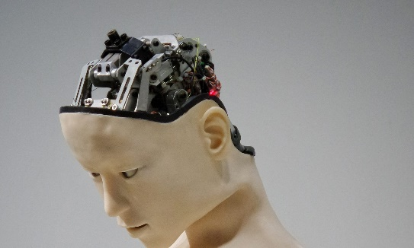
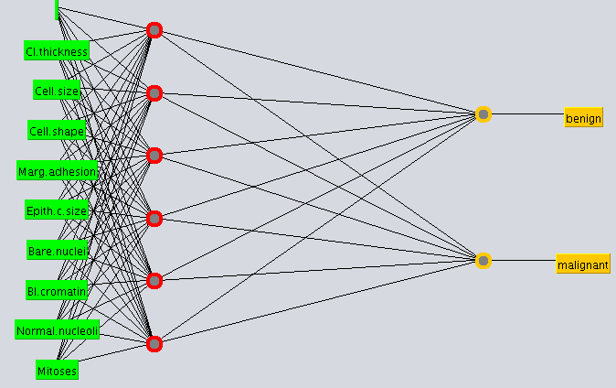
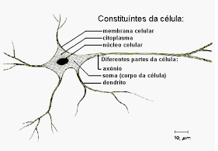

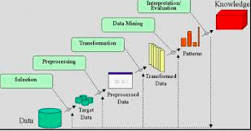
Especialização em Inteligência Artificial Aplicada
Aprendizado de Máquina
Material 07 – Agrupamento
Prof. Dr. Jaime Wojciechowski
jaimewo@ufpr.br
© Todos os direitos reservados ao autor
Notes:
© Copyright Showeet.com – Free PowerPoint Templates

Slide 2
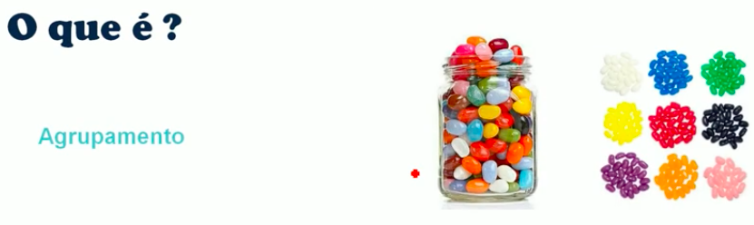
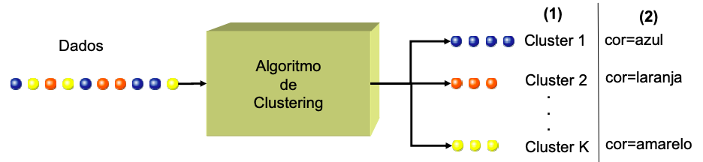
Agrupamento
Notes:
© Copyright Showeet.com – Free PowerPoint Templates

Slide 3
Agrupamento
Agrupamento ou Cluster, procura encontrar grupos afins em um conjunto de dados.
Esses grupos são formados automaticamente, pois não se conhece a característica deles.
Procura-se similaridades e dissimilaridades entre os dados
Notes:
© Copyright Showeet.com – Free PowerPoint Templates

Slide 4
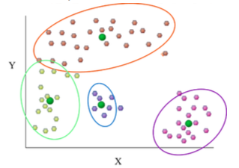
Agrupamento
Notes:
© Copyright Showeet.com – Free PowerPoint Templates

Slide 5

Agrupamento
A similaridade é calculada pela distância entre os vetores que representam as instâncias.
Sejam as instâncias $\vec{x}$ e $\vec{y}$ representadas por:
$\vec{x}=(x_{1},x_{2},…,x_{n})$ e $\vec{y}=(y_{1},y_{2},…,y_{n})$
A similaridade entre $\vec{x}$ e $\vec{y}$ é dada por:
$Sim\left(\vec{x},\vec{y}\right)=d\left(\vec{x},\vec{y}\right)$=$\sqrt{{(x_{1}−y_{1})}^{2}{+(x_{2}−y_{2})}^{2}+…+{(x_{n}−y_{n})}^{2}}$
Notes:
© Copyright Showeet.com – Free PowerPoint Templates

Slide 6
Agrupamento
Objetivos:
Separar a base em k clusters (grupos)
Encontrar os elementos de k que otimizam o critério de particionamento
Minimizar as distâncias entre os elementos de k
Agrupar elementos com distâncias próximas
Notes:
© Copyright Showeet.com – Free PowerPoint Templates

Slide 7
Agrupamento
Algoritmo:
Separar a base em k clusters (grupos) aleatórios
Calcula o centróide de cada cluster
Calcula a distância de cada elemento ao centróide do seu cluster e dos demais
Movimenta o elemento ao cluster cuja distância foi a menor
Retorna ao passo 2 até que não ocorram mais mudanças significativas nos clusters
Notes:
© Copyright Showeet.com – Free PowerPoint Templates

Slide 8
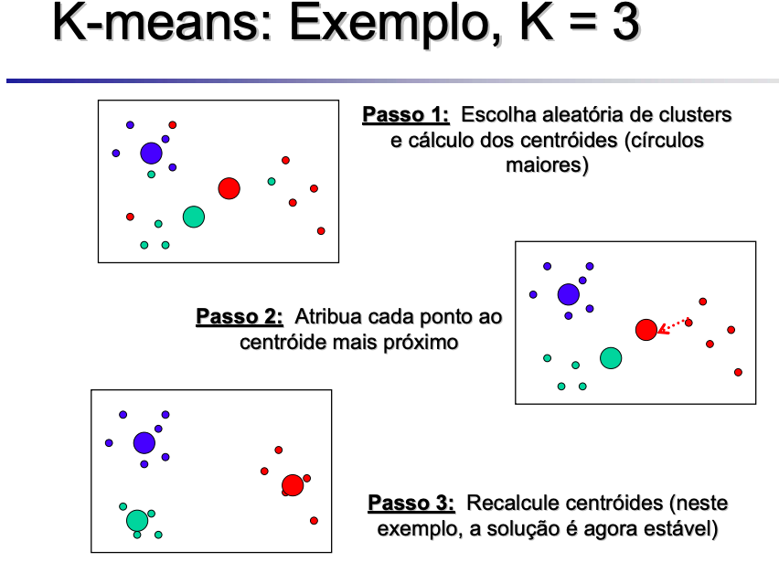
Agrupamento
Notes:
© Copyright Showeet.com – Free PowerPoint Templates

Slide 9

Agrupamento
Considere 7 elementos a serem agrupados:
$$e_{1}=\left(1\right)$$
$$e_{2}=(3)$$
$$e_{3}=(7)$$
$$e_{4}=(9)$$
$$e_{5}=(15)$$
$$e_{6}=(26)$$
$$e_{7}=(28)$$
0
1
3
7
9
15
26
28
Notes:
© Copyright Showeet.com – Free PowerPoint Templates

Slide 10
Agrupamento
SIMULAÇÃO 1: Suponha que se deseja o agrupamento em 3 clusters, que são colocados de forma aleatória:
Iteração 1 Iteração 2
d1 d2 d3
d1 d2 d3
K=1 1 0 – 11 – 27
Centróide=1
3 2 – 9 – 25
K=2 7 6 – 5 – 21
Centróide=12 9 8 – 3 – 19
15 14 – 3 – 13
26 25 – 14 – 2
K=3 28 27 – 13,5 – 0
Centróide=28
K=1 1 1 – 9,3 – 26
Centróide=2 3 1 – 7,3 – 24
7 5 – 3,3 – 20
K=2 9 7 – 1,3 – 18
Centróide=10,3 15 13 – 4,7 – 12
K=3 26 24 – 15,7 – 1
Centróide=27 28 26 – 17,7 – 1
Como todos os elementos estão no seu grupo (não necessita de movimentação), os grupos estão formados
Notes:
© Copyright Showeet.com – Free PowerPoint Templates

Slide 11
Agrupamento
SIMULAÇÃO 2: Suponha que se deseja o agrupamento em 3 clusters, que são colocados de forma aleatória:
Iteração 1 Iteração 2
d1 d2 d3
d1 d2 d3
K=1 1 1 – 7 – 22
Centróide=2 3 1 – 5 – 20
K=2 7 5 – 1 – 16
Centróide=8 9 7 – 1 – 14
K=3 15 13 – 7 – 8
Centróide=23 26 24 – 18 – 3
28 26 – 20 – 5
K=1 1 1 – 9,3 – 26
Centróide=2 3 1 – 7,3 – 24
7 5 – 3,3 – 20
K=2 9 7 – 1,3 – 18
Centróide=10,3 15 13 – 4,7 – 12
K=3 26 24 – 15,7 – 1
Centróide=27 28 26 – 17,7 – 1
Como todos os elementos estão no seu grupo (não necessita de movimentação), os grupos estão formados
Notes:
© Copyright Showeet.com – Free PowerPoint Templates

Slide 12
Agrupamento
SIMULAÇÃO 3: Suponha que se deseja o agrupamento em 3 clusters, que são colocados de forma aleatória:
Iteração 1 Iteração 2
d1 d2 d3
d1 d2 d3
K=1 1 0 – 2 – 16
Centróide=1
K=2 3 2 – 0 – 14
Centróide=3
K=3 7 6 – 4 – 10
Centróide=17 9 8 – 6 – 8
15 14 – 12 – 2
26 25 – 23 – 9
28 27 – 17 – 11
K=1 1 0 – 5,3 – 22
Centróide=1
K=2 3 2 – 3,3 – 20
Centróide=6,3 7 6 – 1,3 – 16
9 8 – 3,3 – 14
K=3 15 14 – 8,7 – 8
Centróide=23 26 25 – 19,7 – 3
28 27 – 21,7 – 5
Notes:
© Copyright Showeet.com – Free PowerPoint Templates

Slide 13
Agrupamento
SIMULAÇÃO 3: Suponha que se deseja o agrupamento em 3 clusters, que são colocados de forma aleatória:
Iteração 3 Iteração 4
d1 d2 d3
d1 d2 d3
K=1 1 1 – 7 – 22
Centróide=2 3 1 – 5 – 20
K=2 7 5 – 1 – 16
Centróide= 8 9 7 – 1 – 14
K=3 15 13 – 7 – 8
Centróide=23 26 24 – 18 – 3
28 26 – 15 – 5
K=1 1 1 – 9,3 – 26
Centróide=2 3 1 – 7,3 – 24
7 5 – 3,3 – 20
K=2 9 7 – 1,3 – 18
Centróide=10,3 15 13 – 4,7 – 12
K=3 26 24 – 15,7 – 1
Centróide=27 28 26 – 17,7 – 1
Como todos os elementos estão no seu grupo (não necessita de movimentação), os grupos estão formados
Notes:
© Copyright Showeet.com – Free PowerPoint Templates

Slide 14
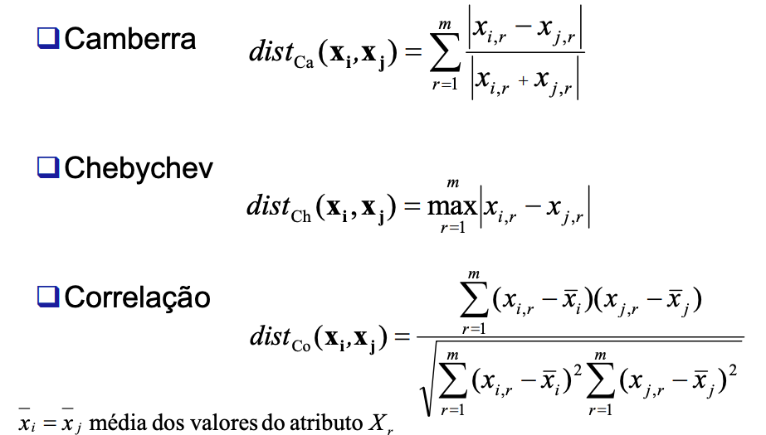
Agrupamento
Outros tipos de distância além da Euclidiana:
Notes:
© Copyright Showeet.com – Free PowerPoint Templates

Slide 15
Agrupamento
Quero Agrupar uns 18 braços e bater muito nesse professor
Práticas
Notes:
© Copyright Showeet.com – Free PowerPoint Templates

